Slide 1
Asistent u kodiranju
(AI)

Slide 2

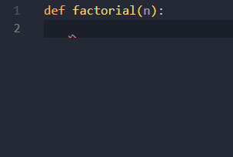
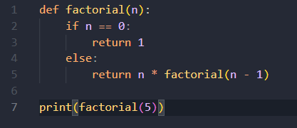
Ideja i motivacija
Asistent za programere
Sugestije narednih linija u kodu na osnovu već napisanog
Inspiracija : postojeći alati poput GitHub Copilota,..

Slide 3


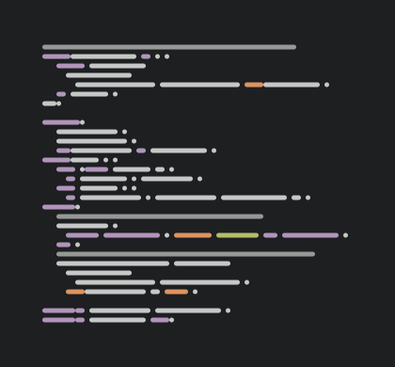

01
02
03
Model (LLM)
Podaci
Treniranje

Slide 4
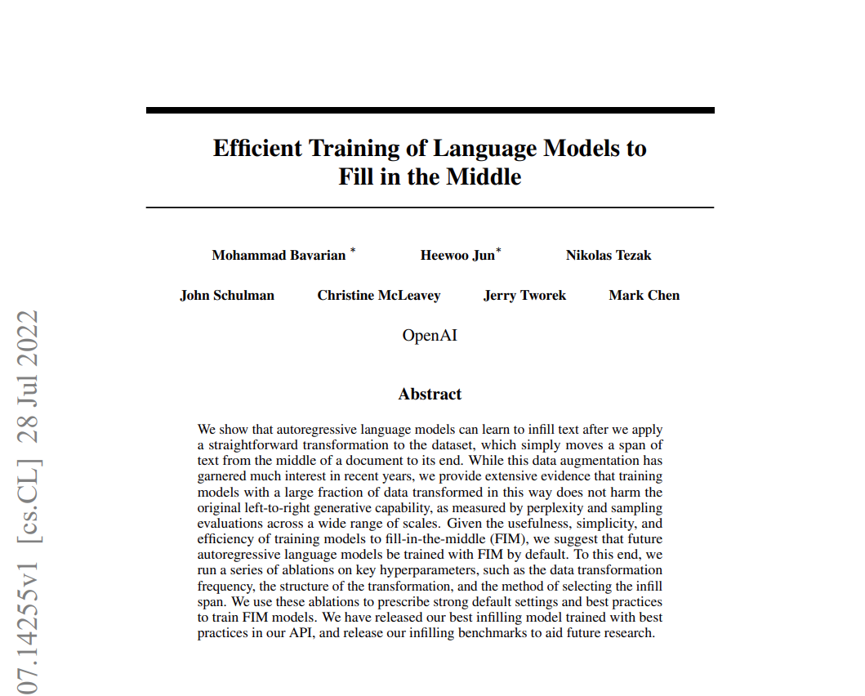
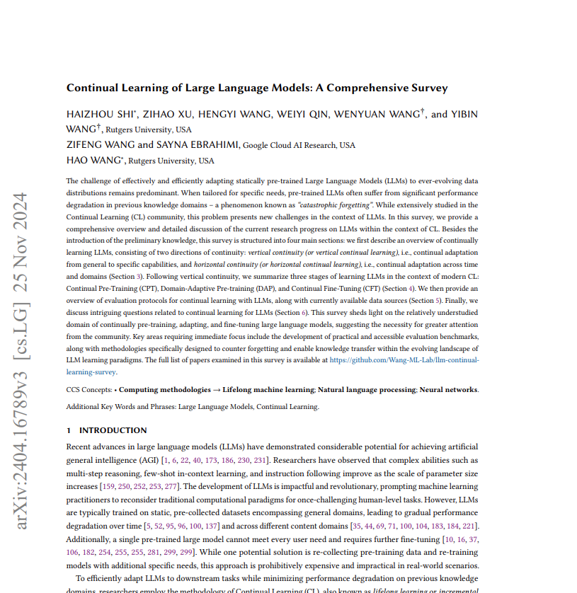
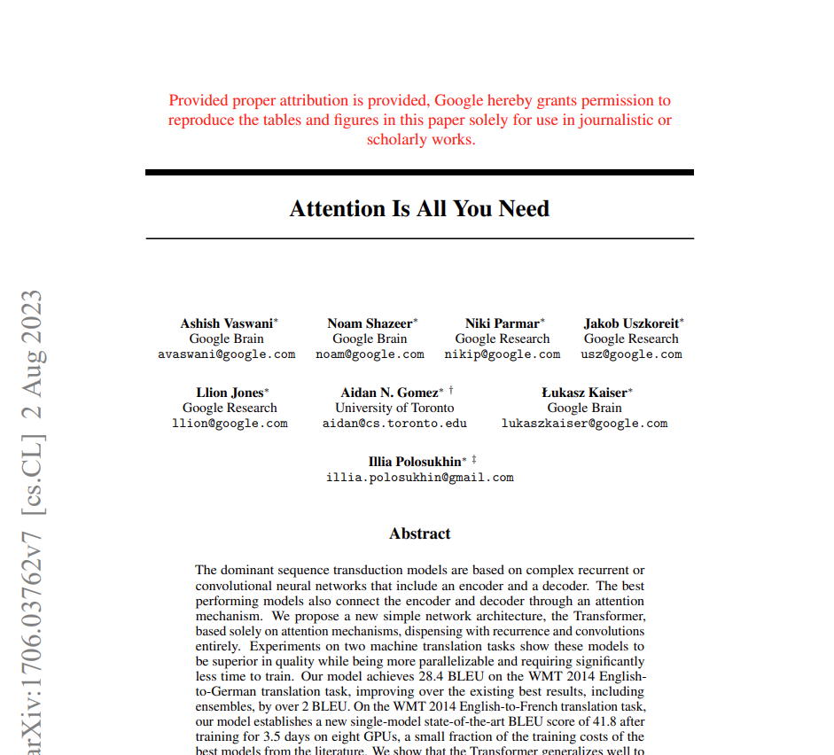




01
Model
Veliki jezički modeli (LLM)
Istraživanje različitih modela
1B

Slide 5


02
Podaci
Platforme za deljenje modela i skupova podataka
Skup kodova u preko 80 različitih programskih jezika
Javno dostupni kodovi, slobodni za korišćenje
Raznovrsnost jezika – fleksibilnost i bolja generalizacija

Slide 6

03
Treniranje
Hardverska ograničenja : Grafička karta od 16GB
Smanjiti potrebnu memoriju optimizacijom

Slide 7





Upotreba treniranog modela
Plugin
Servis za predviđanje narednog dela koda na osnovu ulaza
Asistent

Slide 8
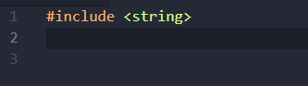
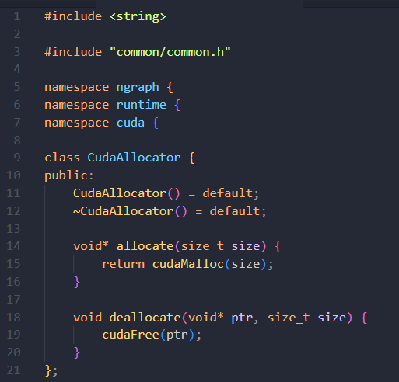
Primeri
C/C++

Slide 9
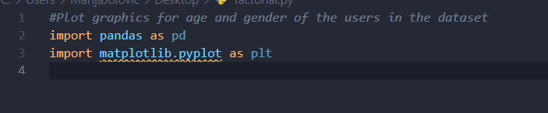
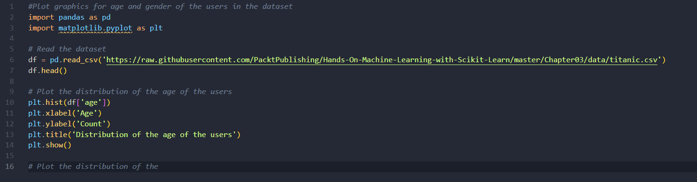
Primeri
Python

Slide 10
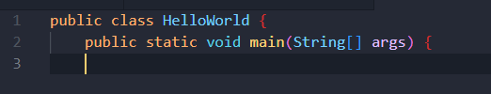
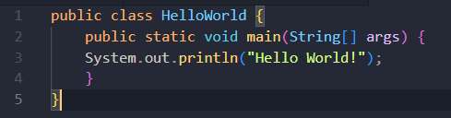
Primeri
Java

Slide 11
Budući koraci
(a) Testiranje različitih modela sa većim brojem parametara
Pratiti performanse svakog i izabrati jedan na kraju, u okviru resursa
(b) Smanjiti skup podataka na manje programskih jezika
Postizanje boljih performansi modela na popularnim jezicima
(c) Unaprediti izgled ekstenzije

Slide 12
Hvala na pažnji!
Pitanja?
marija.jolovic@htecgroup.com

